Slide 1









EVERY SOLUTION
단 하나의 페이지
EVERY SOLUTION
#EVERY TIME
#EVERY DAY
1조 김지완 변정민 신국현 이수진 전지혜

Slide 2













EVERYWARE
EVERYWARE
주제 선정 배경
GROUPWARE
개발 환경
TOOL, TECHNOLOGY
팀원 소개
STARTING MEMBER
기능
VERSATILE AND CONVENIENT
EVERY SOLUTION
산출물
ERD ,USECASE ,SPECIFICATION
Q&A
QUESTION
EVERY SOLUTION

Slide 3















PART1. 주제선정배경
A. 대전 광역시 오류동
E. EWSolution@everyware.com
준비된 개발자
도전
/* 언택트 페이퍼리스 */
업무 환경을 체험하며 협업의 중요성을 이해하고
문제 해결과 의사소통 역량을 향상
새로운 업무 방식에 요구되는
효과적인 그룹웨어 시스템 강구

Slide 4

PART2. 개발환경

Slide 5





PART3. 팀원 소개
PL 신국현
TA 변정민
DA 전지혜
UA 김지완
AA 이수진
없으면 만들면되
미친 남자
지혜로운 전지혜
분위기메이커
막내 실세
간편결제
클라우드
화상채팅
인사관리
지문인식
메신저
일정관리
알람
이메일
설문
전자결재
조직도
주소록
예약관리
게시판관리
마이페이지
날씨
근태관리
휴가관리
TodoList

Slide 6







PART4. 기능
EVERYWARE
Everyware
Client
Every
Solution
사원
관리자
판매자
사용자 친화적 시스템
업무 효율성 향상
편리한 업무 관리
협업 용이성 강화
최적의 커스터마이징
강력한 관리 권한
HR 비용 절감
다양한 구매 옵션
간편한 결제 시스템
효율적 판매 관리

Slide 7
PART5. 산출물
EVERYWARE
JUNE
JULY
AGUST
3WEEK
4WEEK
1WEEK
2WEEK
3WEEK
4WEEK
1WEEK
2WEEK
수행 계획서
Content
요구사항 정의
Project contents
테이블 설계
Project contents
화면설계
Project contents
기능 개발
Project contents
단위테스트
Project contents
통합테스트
Project contents
배포 및 발표
Goal

Slide 8
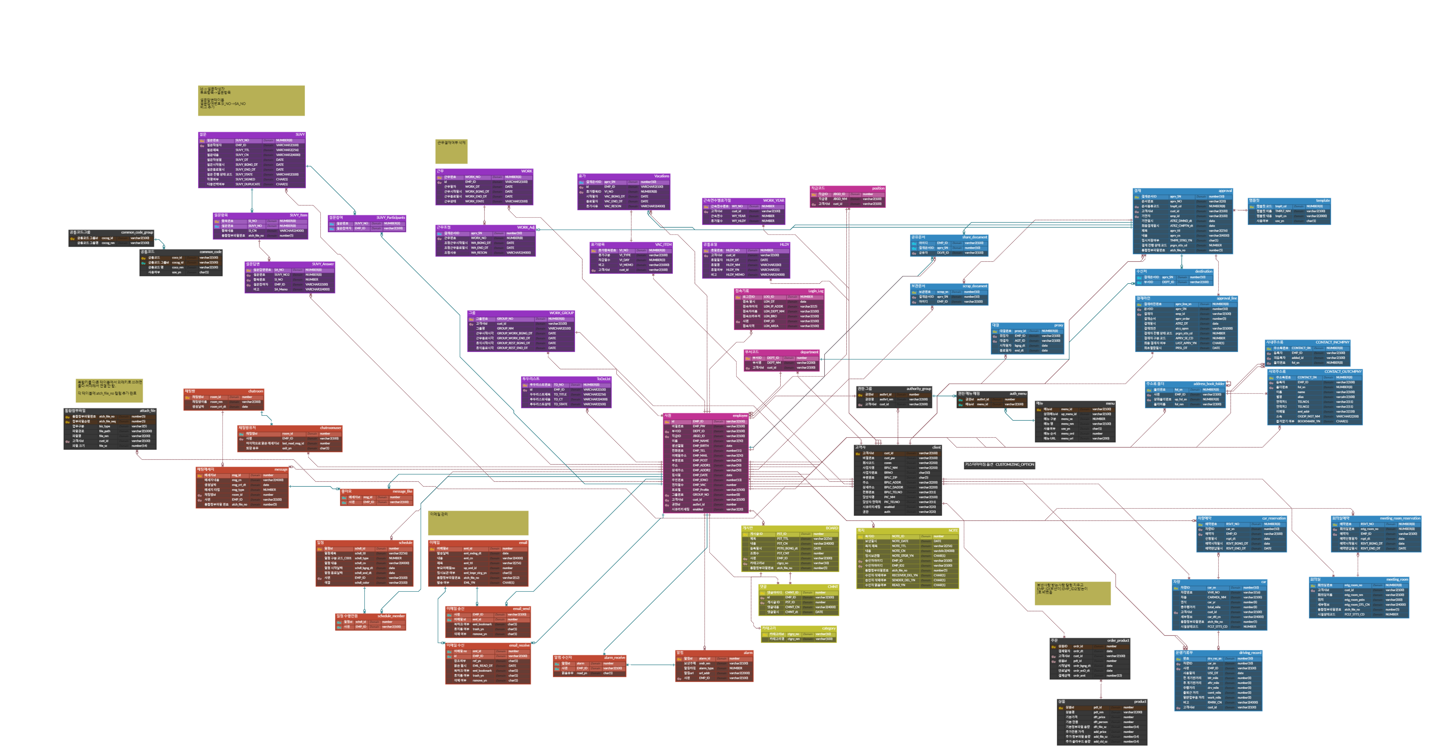
PART5. 산출물
투표
근태
근태
직급코드
공통 코드
전자 결재
접속기록
부서코드
권한
첨부파일
채팅
사원
고객사
고객사
시설예약
일정
이메일
쪽지
알림
고객사

Slide 9




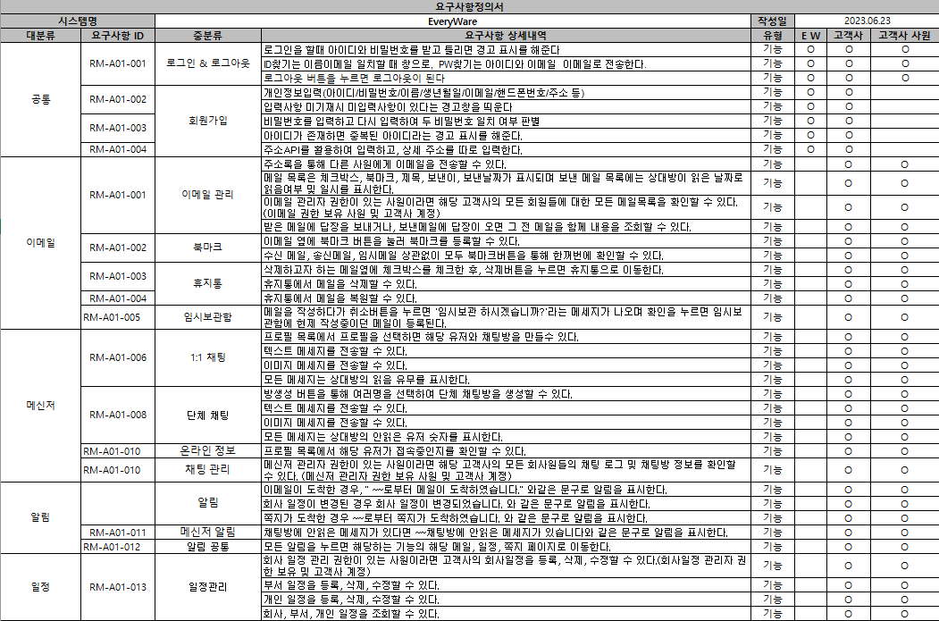
PART5. 산출물
EVERYWARE
요구사항 정의서

Slide 10
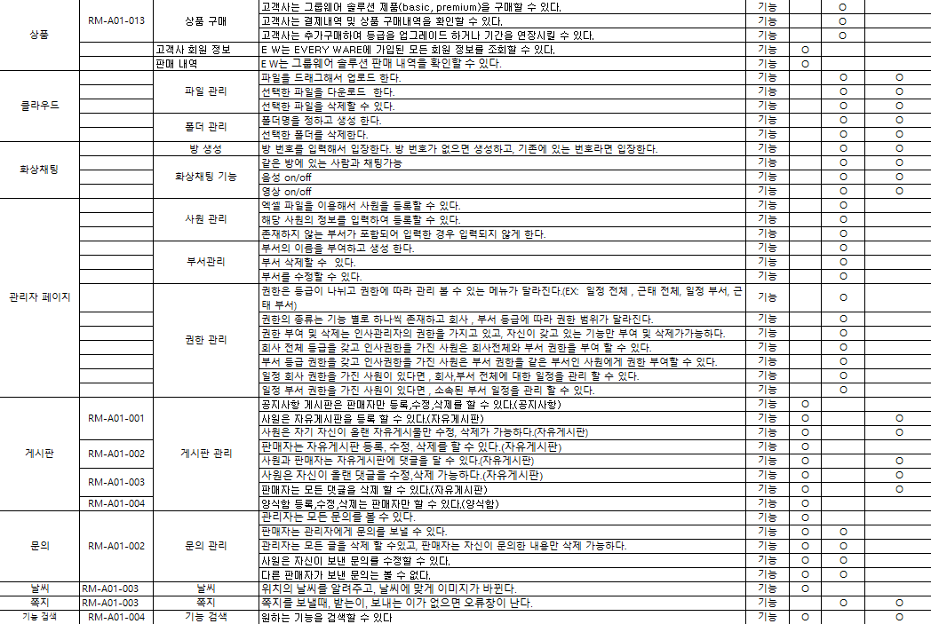
PART5. 산출물
EVERYWARE
요구사항 정의서

Slide 11






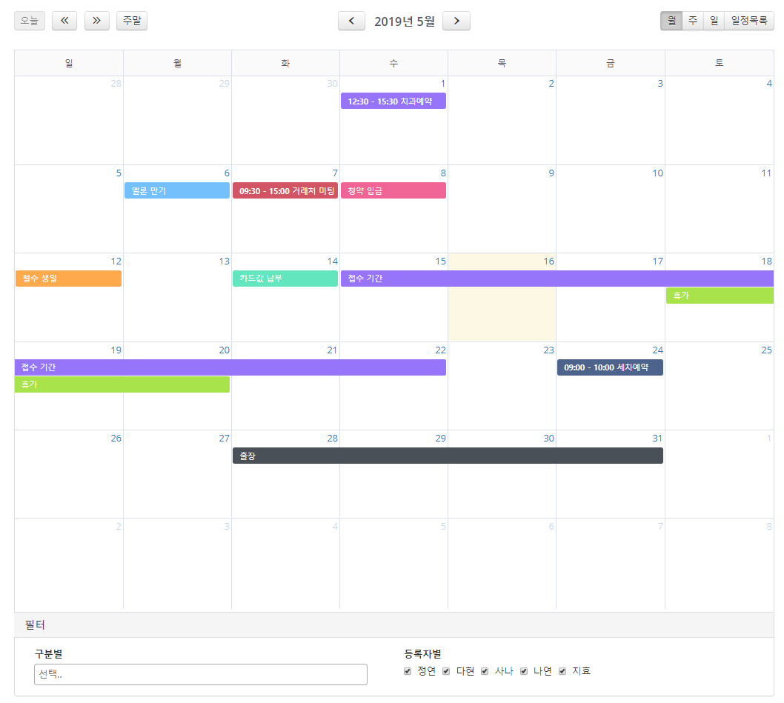






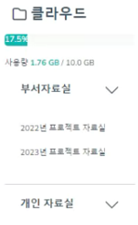



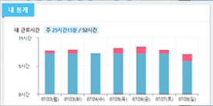

PART5. 산출물
EVERYWARE
NAME
공지사항
자유게시판
금주 일정
오늘 일정
내일 일정
Search
제목 | 작성자 | 작성일
주차장 통제 안내 | 김지완 | 2023-06-22
엘리베이터 시공 안내 | 이수진 | 2023-05-12
사내 체육대회 | 변정민 | 2023-03-02
 | :
 | :
12건
3건
2건
이메일
메인화면(사원)
전자결재
개발팀
김지완 팀장
근태관리
주소록
결 제 2 건
근무일 626
캘린더
클라우드
12:31:24
게시판
예약
TODO
출근
08:00:56
퇴근
00:00:0
설문
< 여기는 광고 >

Slide 12
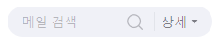
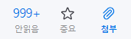

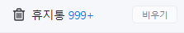
PART5. 산출물
EVERYWARE
EVERYWARE
NAME
메일쓰기
메일
Search
전체 326/547
이메일
삭제
정렬
이메일(사원)
전자결재
전체 메일
□ |  | 보낸이 | 제목 | 시간
□ |  | a001@microsoft.com | 결재 내역입니다. | 06.12 09:03
□ |  | b001@microsoft.com | 답변드립니다. | 06.12 14:25
□
□
□
근태관리
받은 메일함 999+
주소록
캘린더
보낸 메일함
클라우드
임시 보관함
게시판
예약
TODO
설문

Slide 13




PART5. 산출물
EVERYWARE
EVERYWARE
NAME
새 문서 작성
결재HOME
Search
결재HOME
최근 사용한 양식
결재(사원)
이메일
결재문서함
전자결재
사업계획서
출장 신청
명함 신청
사내교육
근태관리
결재 대기
주소록
결재 예정
결재 현황
캘린더
결재 완료
클라우드
수신문서함
결재 대기 문서
열람하지 않은 문서
진행 중인 문서
게시판
부서 수신
3
0
2
예약
참조/열람
TODO
개인문서함
설문
내 기안
임시저장
최근 수신 문서 (5건)
스크랩
번호 | 제목 | 작성자 | 부서 | 일자
2023-인사팀-0001 | 보직(변경) 인사이동 건 | 홍길동 | 인사팀 | 2023-06-26
2023-총무팀-0001 | …. | ….. | ….. | …...
설정
서명관리
대결관리

Slide 14
PART5. 산출물
EVERYWARE
EVERYWARE
NAME
새 문서 작성
부서 수신
Search
이메일
결재HOME
결재(사원)
전자결재
결재문서함
□ | 번호 | 제목 | 작성자 | 부서 | 일자
□ | 2023-인사팀-0001 | 보직(변경) 인사이동 건 | 홍길동 | 인사팀 | 2023-06-26
□ | 2023-총무팀-0001 | …. | ….. | ….. | …...
□
□
□
근태관리
결재 대기
주소록
결재 예정
캘린더
결재 완료
클라우드
수신문서함
.
.
.
게시판
부서 수신
예약
참조/열람
TODO
개인문서함
설문
내 기안
임시저장
스크랩
설정
서명관리
대결관리

Slide 15

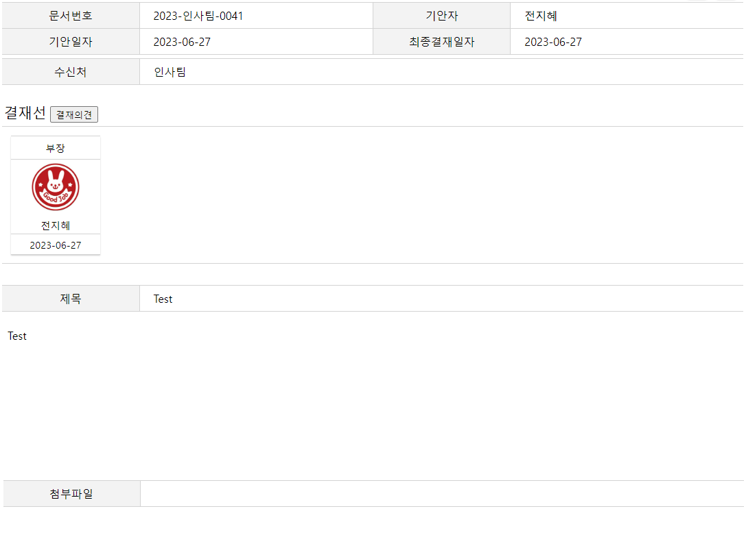
PART5. 산출물
EVERYWARE
EVERYWARE
NAME
새 문서 작성
문서
Search
이메일
결재HOME
결재(사원)
전자결재
결재문서함
근태관리
결재 대기
주소록
결재 예정
캘린더
결재 완료
클라우드
수신문서함
게시판
부서 수신
예약
참조/열람
TODO
개인문서함
설문
내 기안
임시저장
스크랩
설정
서명관리
대결관리

Slide 16

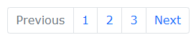
PART5. 산출물
EVERYWARE
EVERYWARE
NAME
Search
2023.07.04
일반근로제
00:00:00​
이메일
근태관리
출근
08:00:56
퇴근
00:00:00
근태(사원)
전자결재
일일근태
근태관리
근태조정
< 2023.07 >
~
주소록
근태통계
출퇴근 Summary
캘린더
휴가신청
전체
정상_10건
연장_1건
지각_999건
클라우드
게시판
예약
출퇴근기록
TODO
상태 | 일자 | 요일 | 출근시각 | 퇴근시각 | 총근무시간
정상 | 2023.06.26 | 월 | 09:00 | 18:00 | 08:00
지각 | 2023.06.27 | 화 | 10:00 | 18:00 | 07:00
- | - | - | - | - | -
설문

Slide 17
PART5. 산출물
EVERYWARE
EVERYWARE
NAME
~
Search
< 2023.07 >
근태조정 Summary
이메일
근태관리
전체 _건
처리_건
미처리_건
근태(사원)
전자결재
일일근태
근태관리
근태조정
주소록
근태통계
근태조정신청내역
캘린더
휴가신청
클라우드
결재여부 | 신청일자 | 근무조정일자 | 출근시간 | 퇴근시간 | 근무시간
미처리 | 2023.06..27 | 2023.06..27 | 09:00 | 18:00 | 08:00
- |  | - | - | - | -
게시판
예약
TODO
설문

Slide 18







PART5. 산출물
EVERYWARE
EVERYWARE
NAME
연락처 추가
전사 조직도
Search
이메일
전사 조직도
+
주소록(사원)
전자결재
부서 조직도
📂 인사팀
홍길동(팀장)
근태관리
개인 주소록
홍길동(팀장)
김부장(부장)
주소록
새 폴더
김부장(부장)
박대리(대리)
캘린더
거래처
이차장(차장)
박대리(대리)
클라우드
협력업체
정사원(사원)
게시판
📂 총무팀
예약
…...........
TODO
…...........
설문
…...........
…...........
…...........
📂 총무팀
…...........
…...........

Slide 19


PART5. 산출물
EVERYWARE
EVERYWARE
NAME
연락처 추가
개인 주소록 - 거래처
Search
이메일
전사 조직도
메일 발송
문자 발송
즐겨찾기
삭제
엑셀 다운로드
주소록(사원)
전자결재
부서 조직도
□ | 소속 | 이름(직책) | 휴대폰 | 이메일 | 회사전화
□ | Microsoft | 홍길동(사원) | 010-1234-1234 | a001@microsoft.com | 02-1234-1234
□ | Apple | …. | ….. | ….. | …...
□
□
□
근태관리
개인 주소록
주소록
새 폴더
캘린더
거래처
클라우드
협력업체
.
.
.
게시판
예약
TODO
설문
저장

Slide 20
PART5. 산출물
EVERYWARE
EVERYWARE
NAME
연락처 추가
주소록 폴더
Search
이메일
전사 조직도
주소록(사원)
부서 조직도
╋
추가
삭제
전자결재
📂
폴더명
근태관리
개인 주소록
주소록
새 폴더
📂 새 폴더
종류
○ 사내주소록
캘린더
거래처
📂 거래처
클라우드
협력업체
📂 협력업체
○ 사외주소록
게시판
예약
상위폴더
TODO
설문
저장

Slide 21

PART5. 산출물
EVERYWARE
EVERYWARE
NAME
연락처 추가
연락처 추가
Search
이메일
전사 조직도
폴더 선택
엑셀 업로드
양식 다운로드
주소록
전자결재
부서 조직도
소속 | 이름 | 휴대폰 | 이메일 | 회사전화
근태관리
개인 주소록
주소록
새 폴더
캘린더
거래처
클라우드
협력업체
게시판
예약
TODO
설문
저장

Slide 22
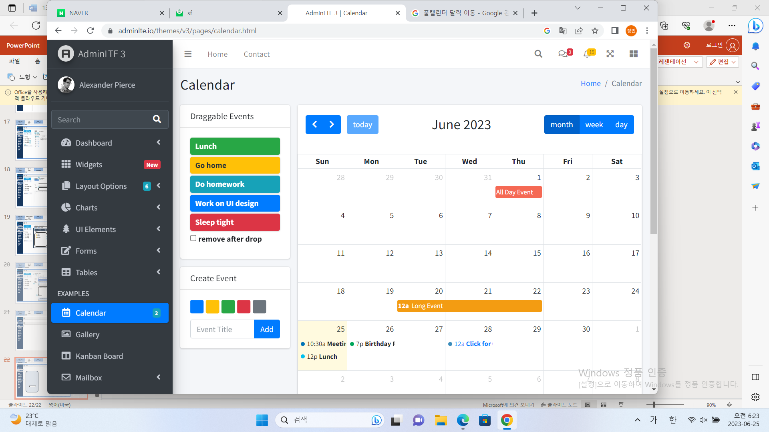
PART5. 산출물
EVERYWARE
EVERYWARE
NAME
Search
이메일
캘린더(사원)
전자결재
x
근태관리
x
주소록
x
인사팀
캘린더
x
클라우드
x
게시판
예약
TODO
설문
EVENT TITLE
Add
개인
부서

Slide 23









PART5. 산출물
EVERYWARE
EVERYWARE
NAME
부서 클라우드
My Cloud
Search
My Cloud
다운로드
업로드
삭제
이메일
부서 클라우드
클라우드(사원)
전자결재
개발팀 양식함
근태관리
데이터 사전
주소록
기타
캘린더
My Cloud
산물출.doc
산물출.doc
산물출.doc
산물출.doc
클라우드
새 폴더
게시판
거래처
예약
협력업체
TODO
산물출.doc
산물출.doc
설문

Slide 24



PART5. 산출물
EVERYWARE
EVERYWARE
NAME
자유게시판
양식함
제목/작성자
Search
공지사항
□ | 번호 | 제목 | 작성자 | 작성일 | 조회수
□ | 001 | 오늘도 출근이라니 | 김지완 대리 | 2022-06-22 | 1
□ | 002 | …. | ….. | ….. | …...
□ | 003
□ | 004
□ | 005
□ | 006
□ | 007
□ | 008
□ | 009
□ | 010
이메일
5
게시판(사원)
전자결재
근태관리
주소록
캘린더
클라우드
게시판
예약
TODO
설문
2
3
4
등록
수정
삭제
<
1
2
3
4
5
>

Slide 25
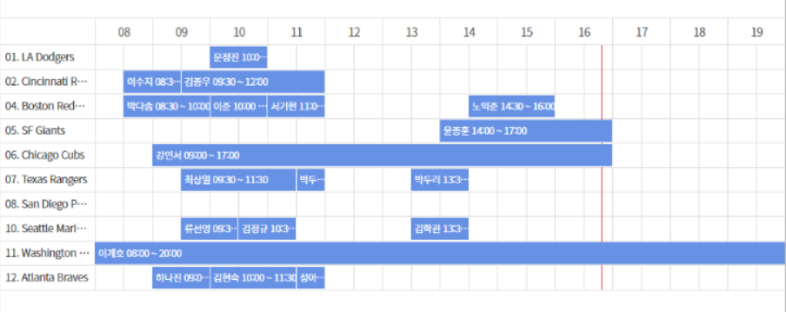
PART5. 산출물
EVERYWARE
EVERYWARE
NAME
예약하기
회의실 예약
Search
회의실
차량
2023-06-27
Today
예약(사원)
이메일
전자결재
내 예약
근태관리
회의실
주소록
차량
캘린더
운행기록부
클라우드
게시판
예약
TODO
설문

Slide 26
PART5. 산출물
EVERYWARE
EVERYWARE
NAME
예약하기
내 예약 (차량)
Search
회의실
이메일
차량
예약(사원)
전자결재
내 예약
 | 시설명 | 예약시간 | 목적 | 신청일자
 | 123호1234 | 2023-06-30(09:00~16:00) | 출장 | 2023-06-25
 | 123호1234 | 2023-06-26(09:00~16:00) | 출장 | 2023-06-24
 | 123호1234 | 2023-06-02(10:00~12:00) | 출장 | 2023-06-01
근태관리
회의실
취소
주소록
차량
반납
캘린더
기록부
클라우드
게시판
예약
TODO
설문

Slide 27

PART5. 산출물
EVERYWARE
EVERYWARE
NAME
Search
ToDo
In Progress
Done
이메일
ToDo(사원)
전자결재
산출물 작성하기
화면정의서
프로필 변경하기
근태관리
빨리 작성해서 부장님 컨펌받기
2023-07-06일 까지
주소록
캘린더
보고서 작성하기
클라우드
게시판
예약
TODO
설문

Slide 28
PART5. 산출물
EVERYWARE
EVERYWARE
NAME
등록하기
Search
이메일
전체/받은 설문
전체/진행중/완료
제목/작성자
투표(사원)
전자결재
번호 | 상태 | 제목 | 작성자 | 작성일 | 설문기간
001 | 진행중 | 여름 휴가 적정기간은? | 김지완 대리 | 2022-06-22 | 2023-06-25 ~ 2023-07-01
002 |  | …. | ….. | ….. | …...
근태관리
주소록
캘린더
클라우드
게시판
예약
TODO
설문

Slide 29
PART5. 산출물
EVERYWARE
EVERYWARE
NAME
Search
번호 | 001
제목 | 여름 휴가 적정 기간은?
작성자 | 김지완 대리 | 작성일 | 2023-06-22
설문기간
내용
이메일
투표(사원)
전자결재
~
근태관리
복수선택
익명투표
주소록
1일
캘린더
2일
클라우드
게시판
3일
예약
4일
TODO
5일
설문
투표하기
결과보기
목록
삭제

Slide 30
PART5. 산출물
EVERYWARE
EVERYWARE
NAME
Search
번호 | 001
제목 | 여름 휴가 적정 기간은?
작성자 | 김지완 대리 | 작성일 | 2023-06-22
설문기간
내용
이메일
투표(사원)
전자결재
~
근태관리
복수선택
익명투표
주소록
캘린더
클라우드
게시판
예약
TODO
설문
투표하기
결과보기
목록
삭제

Slide 31

PART5. 산출물
EVERYWARE
EVERYWARE
NAME
Search
이메일
마이페이지(사원)
전자결재
근태관리
비밀번호를 다시 입력해주세요!
주소록
캘린더
외부로부터 사원님의 정보를 더 안전하게 보호하기 위한 방법입니다.
클라우드
본인확인을 위해 현재 사용하고 있는 회원님의 비밀번호를 한 번 더 입력해주세요.
게시판
예약
TODO
설문
사원번호:
a001
비밀번호:
취소
확인

Slide 32
PART5. 산출물
EVERYWARE
EVERYWARE
NAME
Search
김지완
이메일
대리
마이페이지(사원)
전자결재
사번
A001
주소
대전 광역시 유성구 원내동
근태관리
부서
개발팀
상세 주소
흰색저택
주소록
직급
대리
우편번호
332015
캘린더
생년월일
1996/06/22
클라우드
연락처
010-8561-6171
게시판
예약
TODO
입사일
2023/01/02
올해 휴가일수 | 사용한 휴가 일수 | 남은 휴가 일수
15일 | 5일 | 10일
설문
IP접속기록
개인정보수정
비밀번호 변경

Slide 33

PART5. 산출물
EVERYWARE
EVERYWARE
1
3
NAME
공지사항
자유게시판
금주 일정
오늘 일정
내일 일정
Search
제목 | 작성자 | 작성일
주차장 통제 안내 | 김지완 | 2023-06-22
엘리베이터 시공 안내 | 이수진 | 2023-05-12
사내 체육대회 | 변정민 | 2023-03-02
 | :
 | :
12건
3건
2건
이메일
알림(사원)
전자결재
개발팀
김지완 팀장
근태관리
주소록
결 제 2 건
근무일 626
2
캘린더
전지혜 님으로부터
메일이 도착하였습니다.
클라우드
12:31:24
게시판
부서일정변경되었습니다.
예약
신국현 님으로부터
쪽지가 도착하였습니다.
TODO
출근
08:00:56
퇴근
00:00:0
설문
< 여기는 광고 >

Slide 34



PART5. 산출물
EVERYWARE
EVERYWARE
NAME
공지사항
자유게시판
금주 일정
오늘 일정
내일 일정
Search
제목 | 작성자 | 작성일
주차장 통제 안내 | 김지완 | 2023-06-22
엘리베이터 시공 안내 | 이수진 | 2023-05-12
사내 체육대회 | 변정민 | 2023-03-02
 | :
 | :
12건
3건
2건
이메일
플러스(사원)
전자결재
개발팀
김지완 팀장
근태관리
주소록
결 제 2 건
근무일 626
캘린더
클라우드
12:31:24
게시판
예약
TODO
출근
08:00:56
퇴근
00:00:0
설문
< 여기는 광고 >

Slide 35
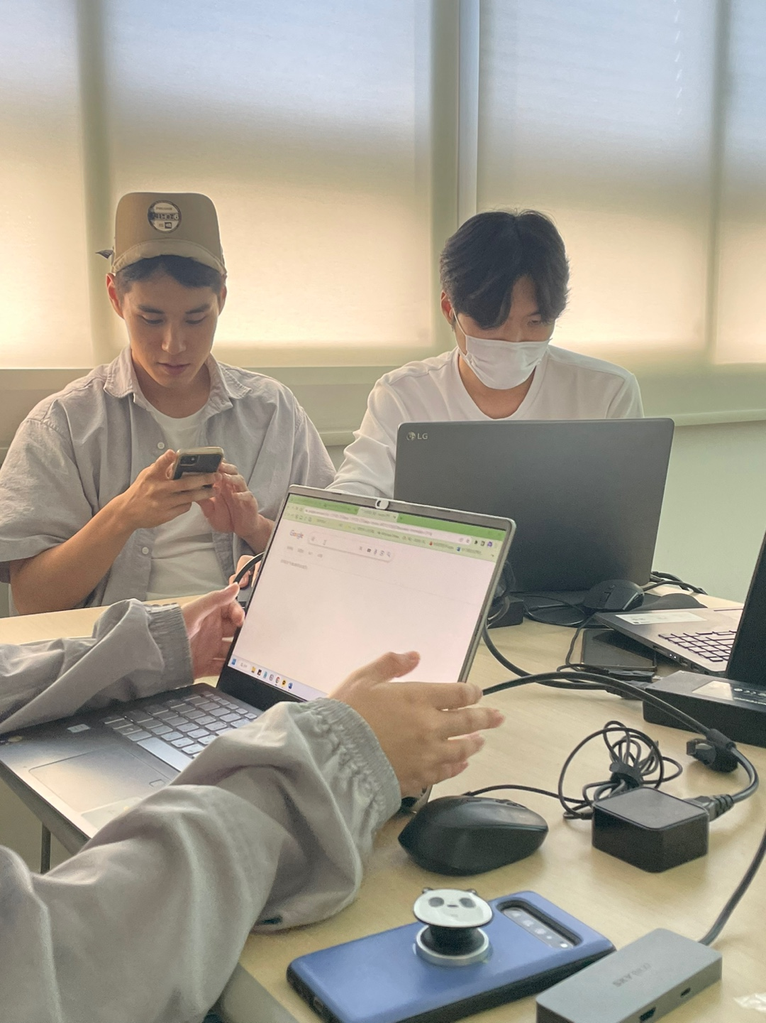
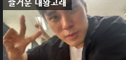
PART5. 산출물
EVERYWARE
EVERYWARE
상대
V
영상채팅(사원)
hello
2
소리off
화면off
종료
내용을 입력해주세요

Slide 36
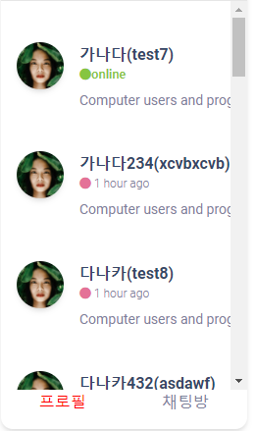
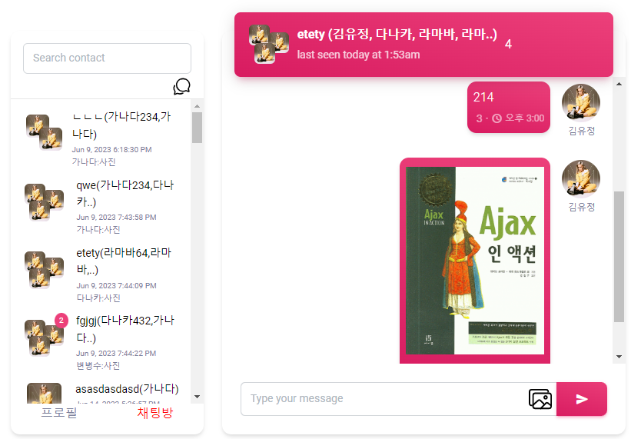
PART5. 산출물
EVERYWARE
EVERYWARE
NAME
공지사항
자유게시판
금주 일정
오늘 일정
내일 일정
Search
제목 | 작성자 | 작성일
주차장 통제 안내 | 김지완 | 2023-06-22
엘리베이터 시공 안내 | 이수진 | 2023-05-12
사내 체육대회 | 변정민 | 2023-03-02
 | :
 | :
12건
3건
2건
이메일
채팅(사원)
전자결재
개발팀
김지완 팀장
근태관리
주소록
결 제 2 건
근무일 626
캘린더
클라우드
12:31:24
게시판
예약
TODO
출근
08:00:56
퇴근
00:00:0
설문
< 여기는 광고 >

Slide 37

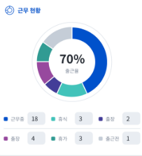
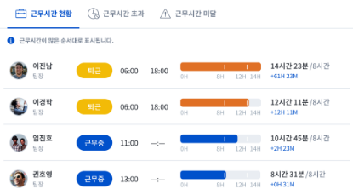



PART5. 산출물
EVERYWARE
EVERYWARE
x
NAME
사원관리
이메일
메인(관리자)
전자결재
근태관리
회사 E.W
주소록
부서 인사팀
캘린더
직급 부장
클라우드
이름 000
게시판
공지사항
자유게시판
예약
부서 - 7
제목 | 작성자 | 작성일
주차장 통제 안내 | 김지완 | 2023-06-22
엘리베이터 시공 안내 | 이수진 | 2023-05-12
사내 체육대회 | 변정민 | 2023-03-02
 | :
 | :
TODO
설문
사원 - 53

Slide 38
PART5. 산출물
EVERYWARE
EVERYWARE
NAME
송신자 명
이름: 김지완 부서: 개발팀 이메일 건: 999+
사원관리
이메일
전지혜
부서: 인사
메일
이메일(관리자)
전자결재
전체 326/547
근태관리
삭제
정렬
주소록
김지완
부서: 개발
캘린더
□ |  | 보낸이 | 제목 | 시간
□ |  | a001@microsoft.com | 결재 내역입니다. | 06.12 09:03
□ |  | b001@microsoft.com | 답변드립니다. | 06.12 14:25
□
□
□
클라우드
게시판
수잔스키
부서: 홍보
예약
TODO
변정민
부서: 용병
설문
이수진
부서: 회외

Slide 39
PART5. 산출물
EVERYWARE
EVERYWARE
NAME
근로그룹설정
사원관리
이메일
+ 근로그룹 추가하기
근태관리(관리자)
전자결재
근태관리
그룸명 | 근무시간 | 휴게시간 | 그룹정보
일반근로제 | 09:00 – 18:00 | 12:00 – 13:00 | 인원: _명
- | - | - | -
주소록
캘린더
클라우드
게시판
예약
TODO
설문

Slide 40
PART5. 산출물
EVERYWARE
EVERYWARE
NAME
공지사항
자유게시판
양식함
제목/작성자
사원관리
□ | 번호 | 제목 | 작성자 | 작성일 | 조회수
□ | 001 | 주차장 통제 안내 | 김지완 대리 | 2022-06-22 | 1
□ | 002 | …. | ….. | ….. | …...
□ | 003
□ | 004
□ | 005
□ | 006
□ | 007
□ | 008
□ | 009
□ | 010
이메일
게시판(관리자)
전자결재
근태관리
주소록
캘린더
클라우드
게시판
예약
TODO
설문
등록
수정
삭제
<
1
2
3
4
5
>

Slide 41
PART5. 산출물
EVERYWARE
EVERYWARE
NAME
채팅 로그 검색
사원관리
채팅 로그 조회
채팅방 제목
이메일
채팅방 조회
내용
전자결재
이미지 조회
보낸이
채팅(관리자)
근태관리
기간
~
검색
주소록
캘린더
클라우드
채팅방 제목 | 보낸이 | 내용 | 시간
test | <김지>a001@microsoft.com | 신국현 대표 개짜증.. | 06.12 09:03
test | <변정민>b001@microsoft.com | ㅇㅈ 딱콩한대만 때리고싶다 | 06.12 14:25
가나다라 | <전지혜>b001@microsoft.com | <사진 링크> | 06.13 15:00
마바사
게시판
예약
TODO
설문

Slide 42
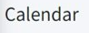
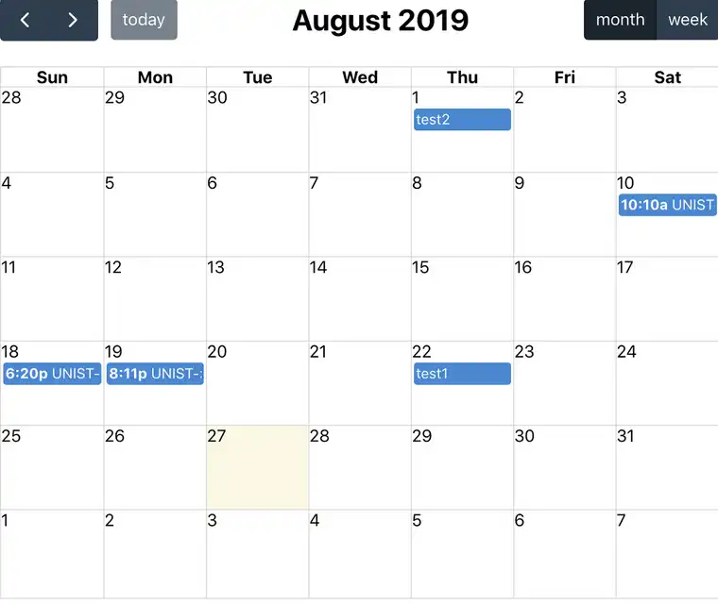
PART5. 산출물
EVERYWARE
EVERYWARE
NAME
사원관리
이메일
일정 등록
전자결재
인사팀
캘린더(관리자)
근태관리
제목
Long Event
주소록
x
x
변정민 외 4명
주소록
캘린더
수행인원
x
파견갑니다~
클라우드
내용
게시판
x
예약
x
TODO
설문
개인
부서
회사
일정 기간
~
등록
리셋

Slide 43






PARTS.6 Q&A
EVERYWARE
EVERY SOLUTION
“해당 기능이 궁금합니다.”.
“코드 공유 가능할까요?.”.
“지금 아니어도 괜찮습니다.”.
작은 기능이라도 괜찮습니다.
친절하게 설명해드리겠습니다.
내년에 물어 보셔도
친절하게 답변하겠습니다.
네! 당연합니다.
Any questions are welcome.
EVERY SOLUTION

Slide 44

EVERYWARE
장소
대덕인재 개발원
EVERY DAY
일시
2023.0
EVERY NIGHT
소속
406호 1조
EVERY TIME
주제
그룹웨어
EVERYTHING
EVERY SOLUTION
팀원
김지완 변정민 신국현 이수진 전지혜
EVERY SOLUTION

